Slide 1
Производство удобрений из пивной дробины
Работу подготовили студенты 3 курса, гр. 131113:
Востряков Иван, Сементеева Валентина, Тюрнин Михаил, Богатова Ксения, Петрушина Влада

Slide 2
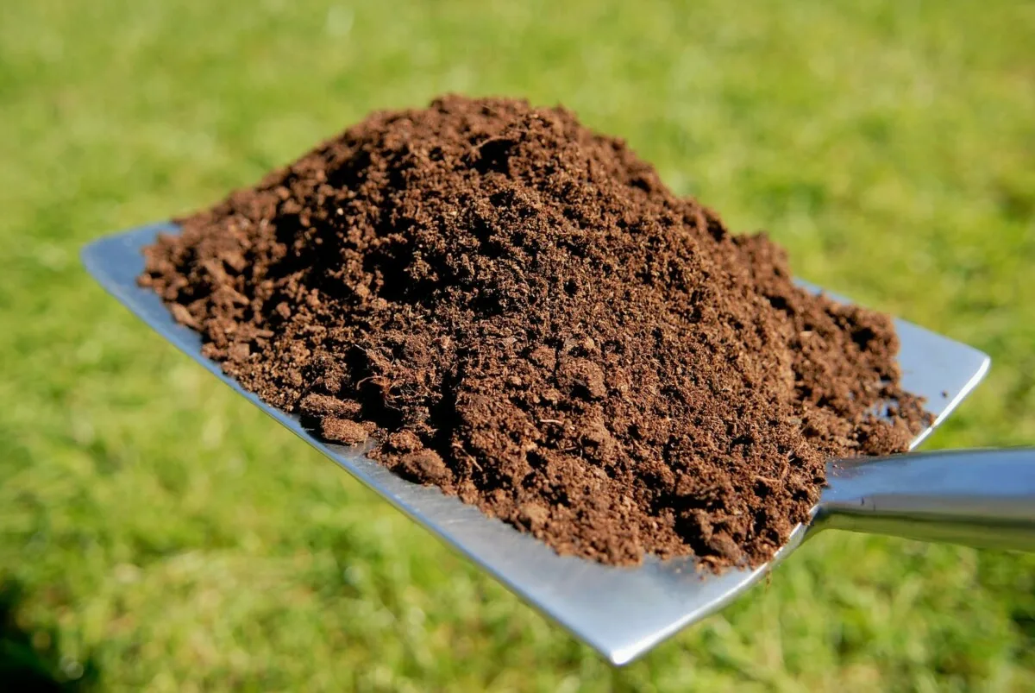
Общая информация
Цель проекта: реализовать технологию производства продукта (технология является патентом).
Продуктом нашего проекта является удобрение, полученное путем анаэробного сбраживания пивной дробины
Удобрение (продукт)

Slide 3
Бизнес-модель
Поставка
Поставщики: агропромышленные комплексы, фермерские угодья, пивоварни и пивоваренные заводы, а также мусороперерабатывающие заводы.
Реализация товара будет осуществляться в специализированных фермерских магазинах, продукт будет выпускаться под собственной торговой маркой.
АПК, ферм. угодья
Мусоропер. заводы
Пивоварни
Навоз
Орг. мусор
Пив. дробина
Предприятие
Реализация продукта

Slide 4



Основные конкуренты
«Грин-Пикъ», г. Ковров, Владимирская обл.
«Биофлорекс»,
с. Ворожанка, Воронежская обл.
А также:
ООО «Сейм-ОК», г. Володарск, Нижегородская обл.;
ООО «Биотех», г. Красноярск, Красноярский край.
ООО «Биохимресурс»,
г. Владимир, Владимирская обл.

Slide 5
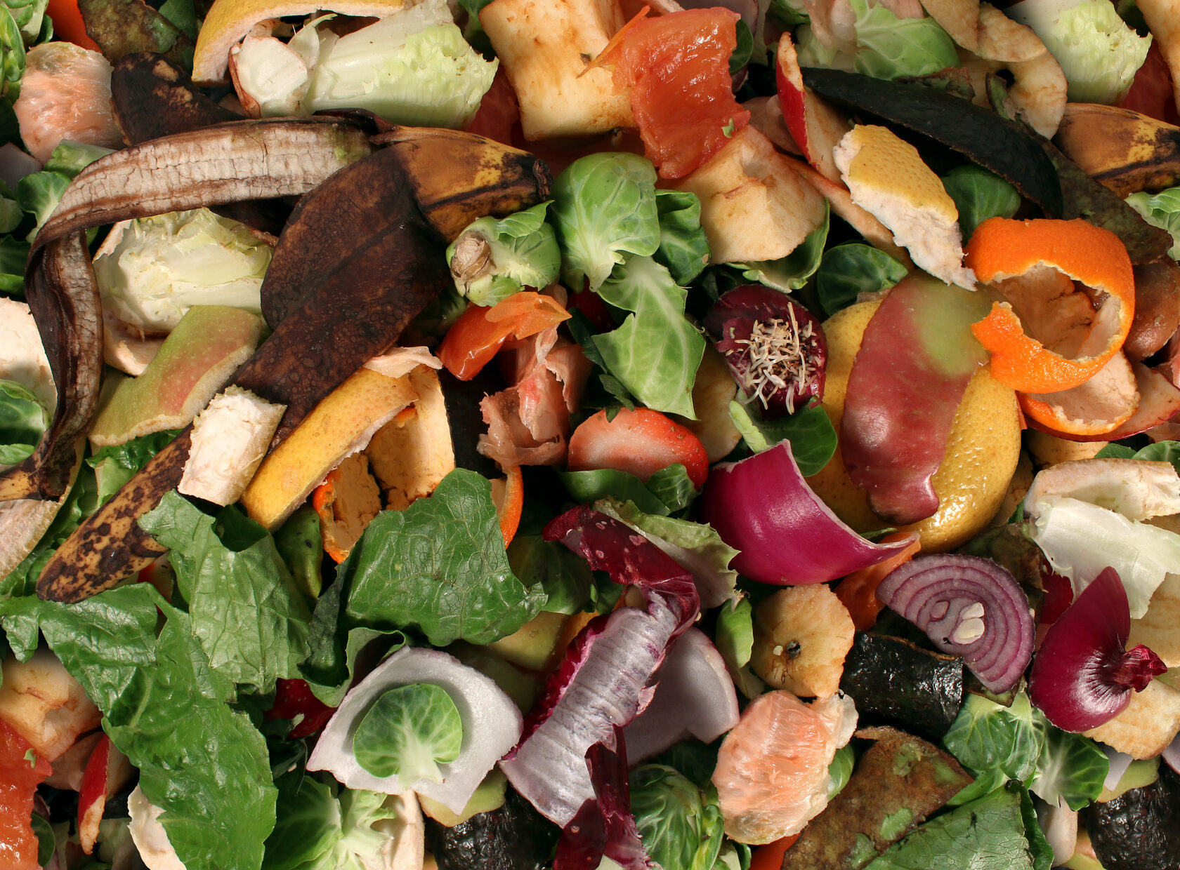
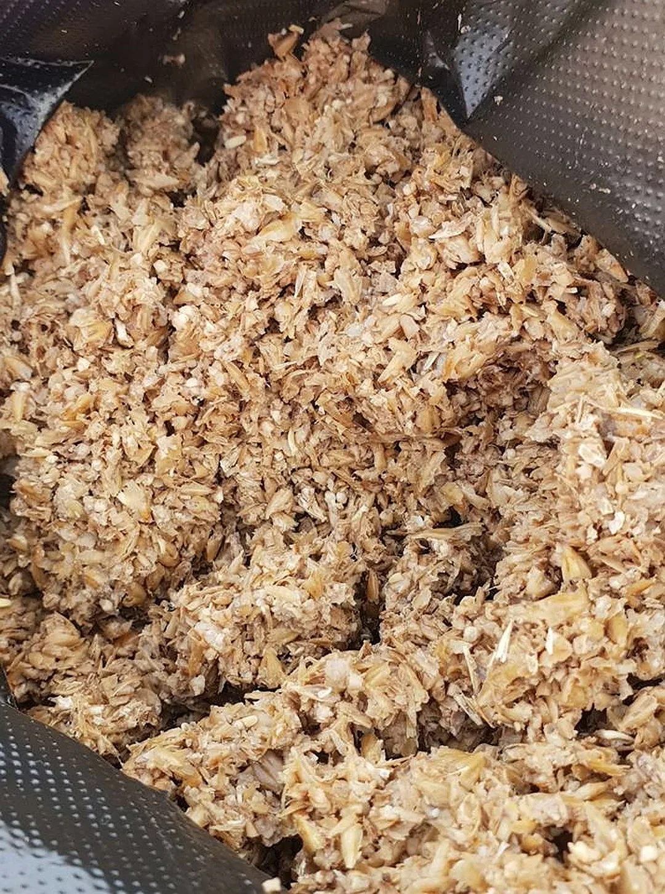
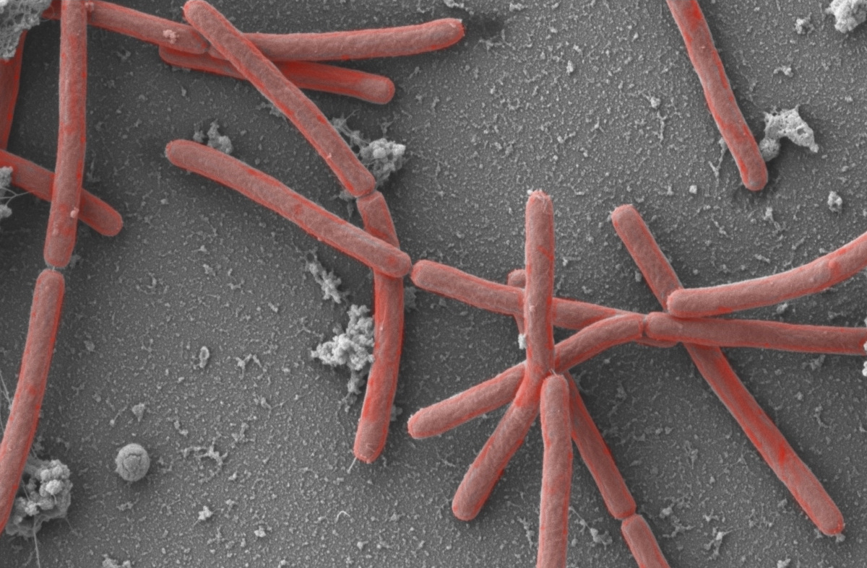
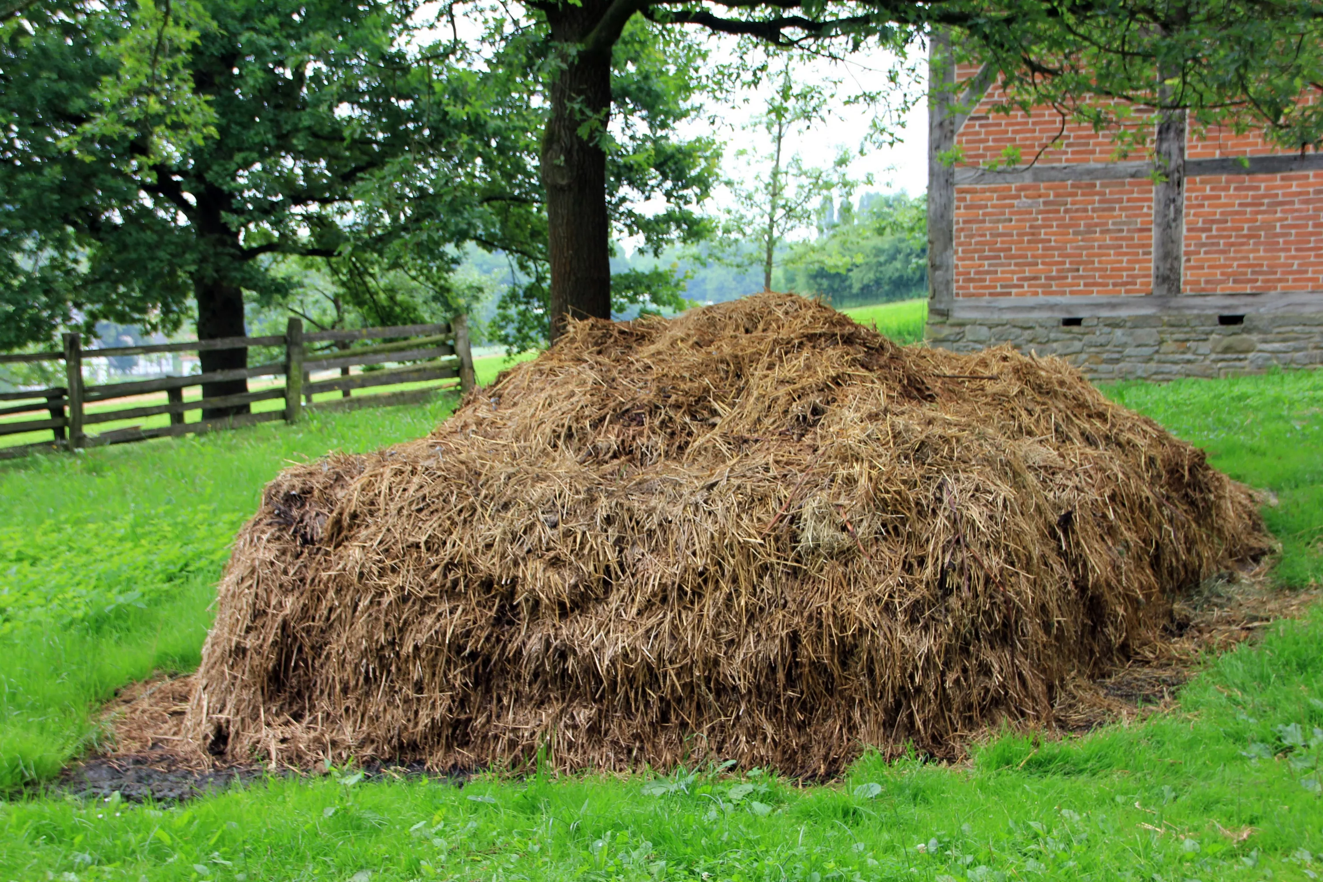
Сырье и субстраты
В качестве сырья берется навоз крупнорогатого скота с АПК и фермерских хозяйств, также оттуда, частично, можно получать и органические отходы (пищевые отходы). Пивная дробина будет поставляться с пивоварен и пивоваренных заводов, а с мусороперерабатывающих заводов только органические пищевые отходы.
Органические отходы
(субстрат 1)
Метанообразующие бактерии
Пивная дробина
Навоз (субстрат 2)

Slide 6
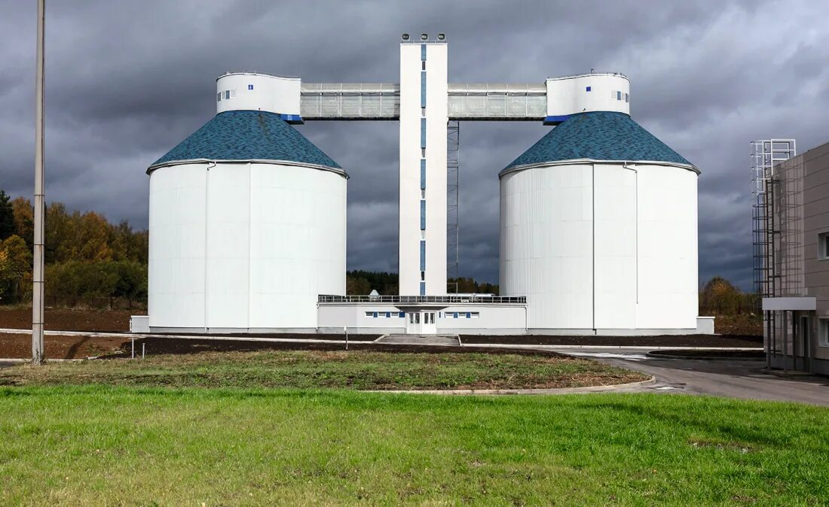
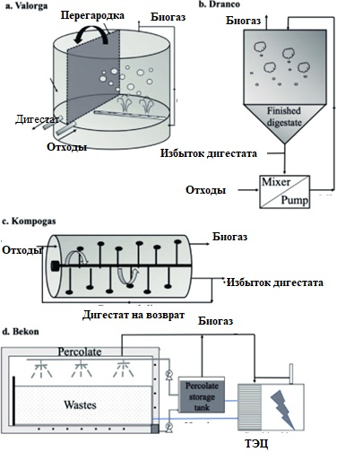
Оборудование
Метантенки

Slide 7
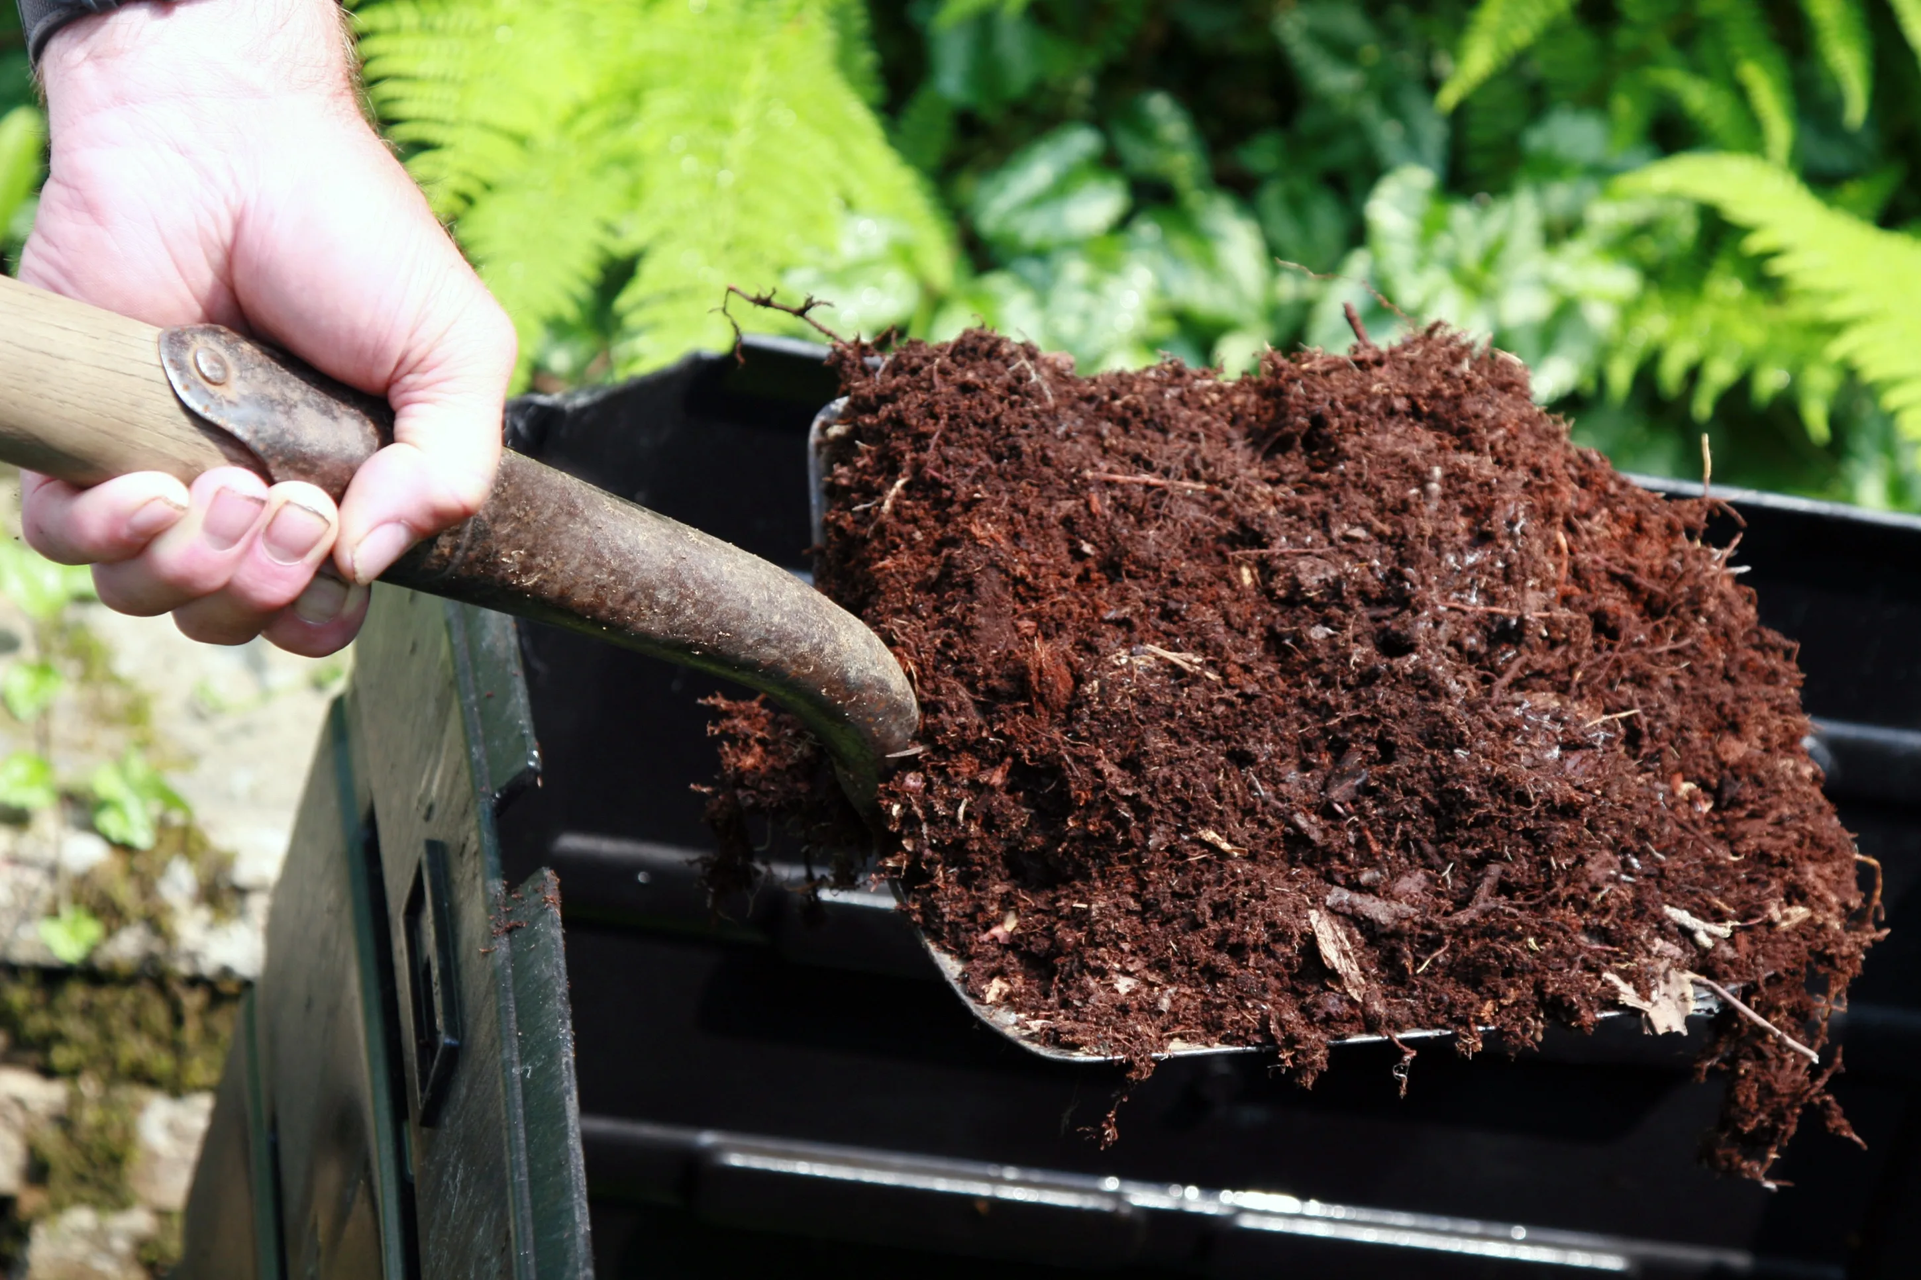
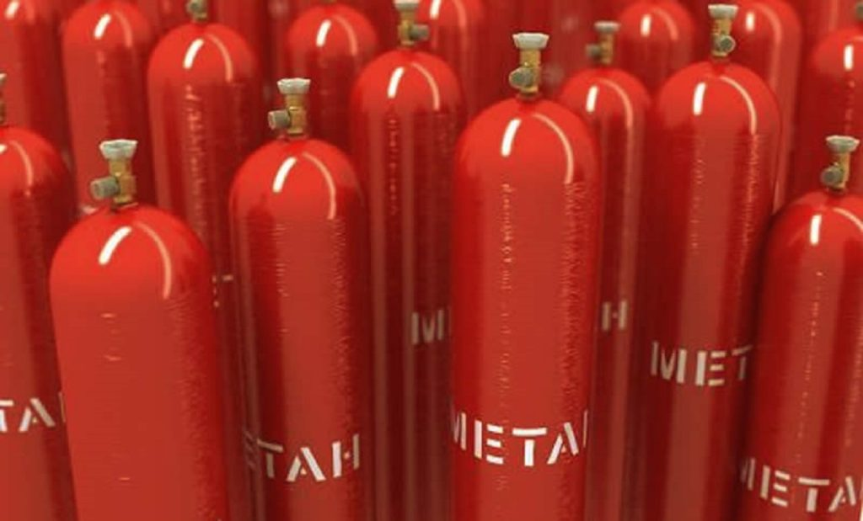
Продукт
Основным продуктом являются удобрения, однако в процессе их производства также производится метан в виде побочного продукта.
Дигестат (удобрение)
Метан (биогаз)

Slide 8
Технология производства*
Сырье, субстрат
Органические отходы
Навоз
Анаэробное брожение
Гидролиз
Кислотогенез
Продукт
Дигестат
Метан (биогаз)
Пивная дробина
Ацетогенез
Метаногенез
*Патент принадлежит ГНИУ ВНИИМЗ

Slide 9
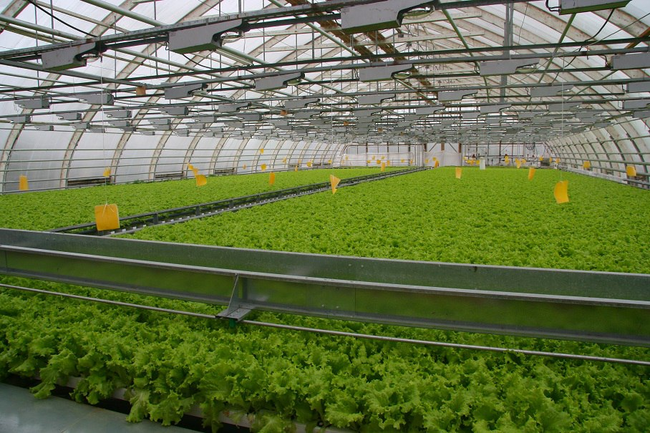
Потребители
Биологическое удобрение (дигестат) ориентирован в первую очередь на АПК и фермерские хозяйства, поставляющие на рынок продукцию с маркировками «ЭКО» и «БИО», для производства которых используются исключительно органические и биологические удобрения.
Также в качестве потребителей рассматриваются и другие АПК и фермерские хозяйства, а также частные землевладельцы.
ООО «Северодвинский агрокомбинат»

Slide 10
Финансы проекта
Затраты на запуск производства
Помещение и оборудование (≈ 13 млн)
Производственные затраты
Заработная плата сотрудниками (≈270 тыс.)
Предполагаемая выручка
Дигестат (≈ 2,3 млн.)
Метан (≈ 1,7 млн.)
Закупка сырья и субстрата (≈260 тыс.)
Реклама (≈12 тыс.)

Slide 11
Спасибо за внимание!

